Slide 1
Clubbers
Progetto Mobile - A.A. 2022-2023
Michele Montesi, Luca Rapolla
Cesena, 05/07/2023

Slide 2
Scopo dell’app
Clubbers offre una piattaforma facile ed intuitiva per mettere in collegamento i proprietari di club, o locali, con i propri clienti, offrendo i seguenti vantaggi:
Lato Proprietario:
Crea uno spazio dedicato esclusivamente rivolto a chi cerca eventi.
Da un’idea precisa del successo attuale di un evento.
Crea interazione col pubblico grazie ai post.
Lato Cliente:
Rende semplice la ricerca di eventi grazie all’uso di diversi tag.
Fornisce la possibilità di postare la propria esperienza ad un evento, sotto forma di post allegato, passato o presente.
1

Slide 3
Scopo dell’app
Lato Proprietario:
La rete di followers/seguiti rende la condivisione di post uno strumento di pubblicità gratuito.
Non è necessario impiegare risorse in campagne pubblicitarie in quanto non esistono altre tipologie di post.
Lato Cliente:
Grazie al profilo personale degli utenti, è più facile vedere a quali eventi parteciperanno i propri amici.
2

Slide 4
Tecnologie utilizzate
Material 3 - Libreria per design coerente e moderno in Android.
Hilt - Libreria di dependency injection semplificata per Android
Room - Libreria di persistenza dei dati per Android con SQLite
Coil - Libreria di caricamento e visualizzazione immagini per Android
Google Maps - API per integrazione mappe interattive in applicazioni
Sheets-Compose-Dialog - Libreria che offre vari dialogs e views
Volley - Libreria di rete semplificata per operazioni HTTP in Android
Carousel - Componente UI per creare carousel di immagini scorrevoli
3

Slide 5
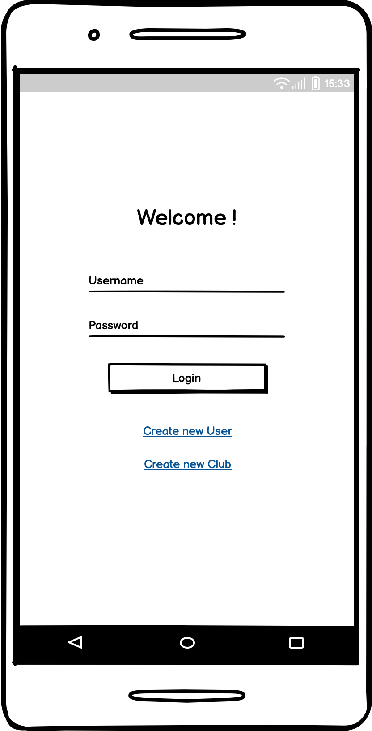
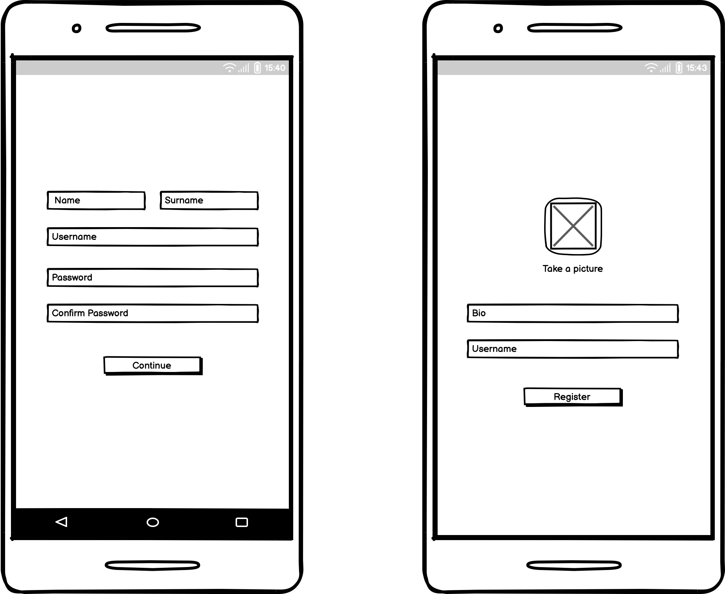
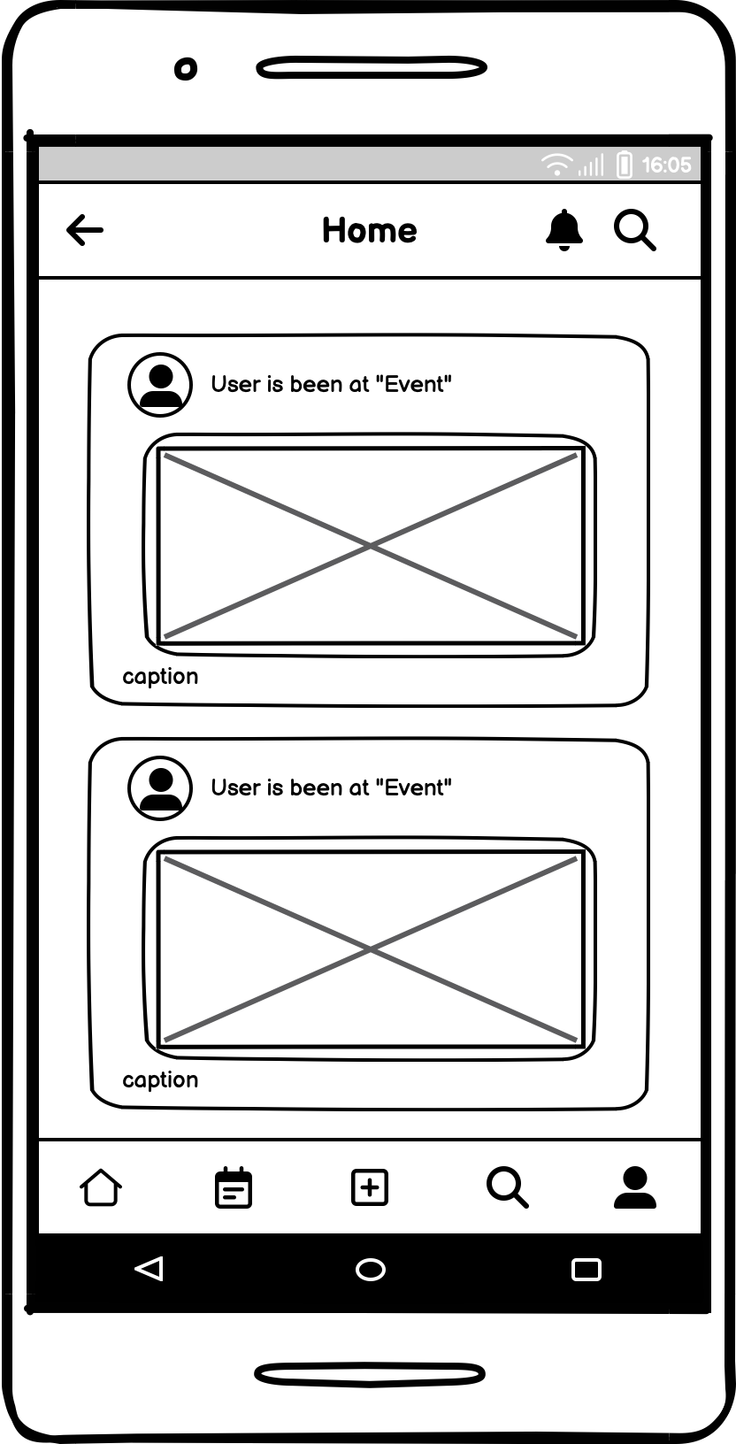
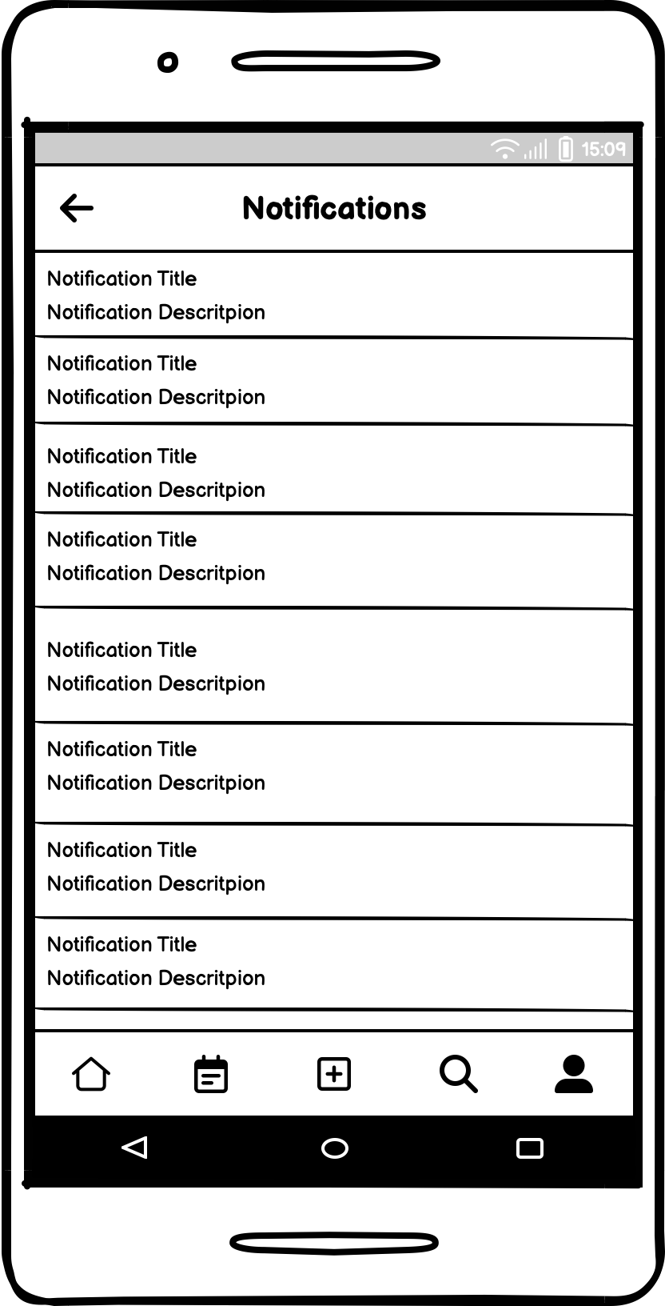
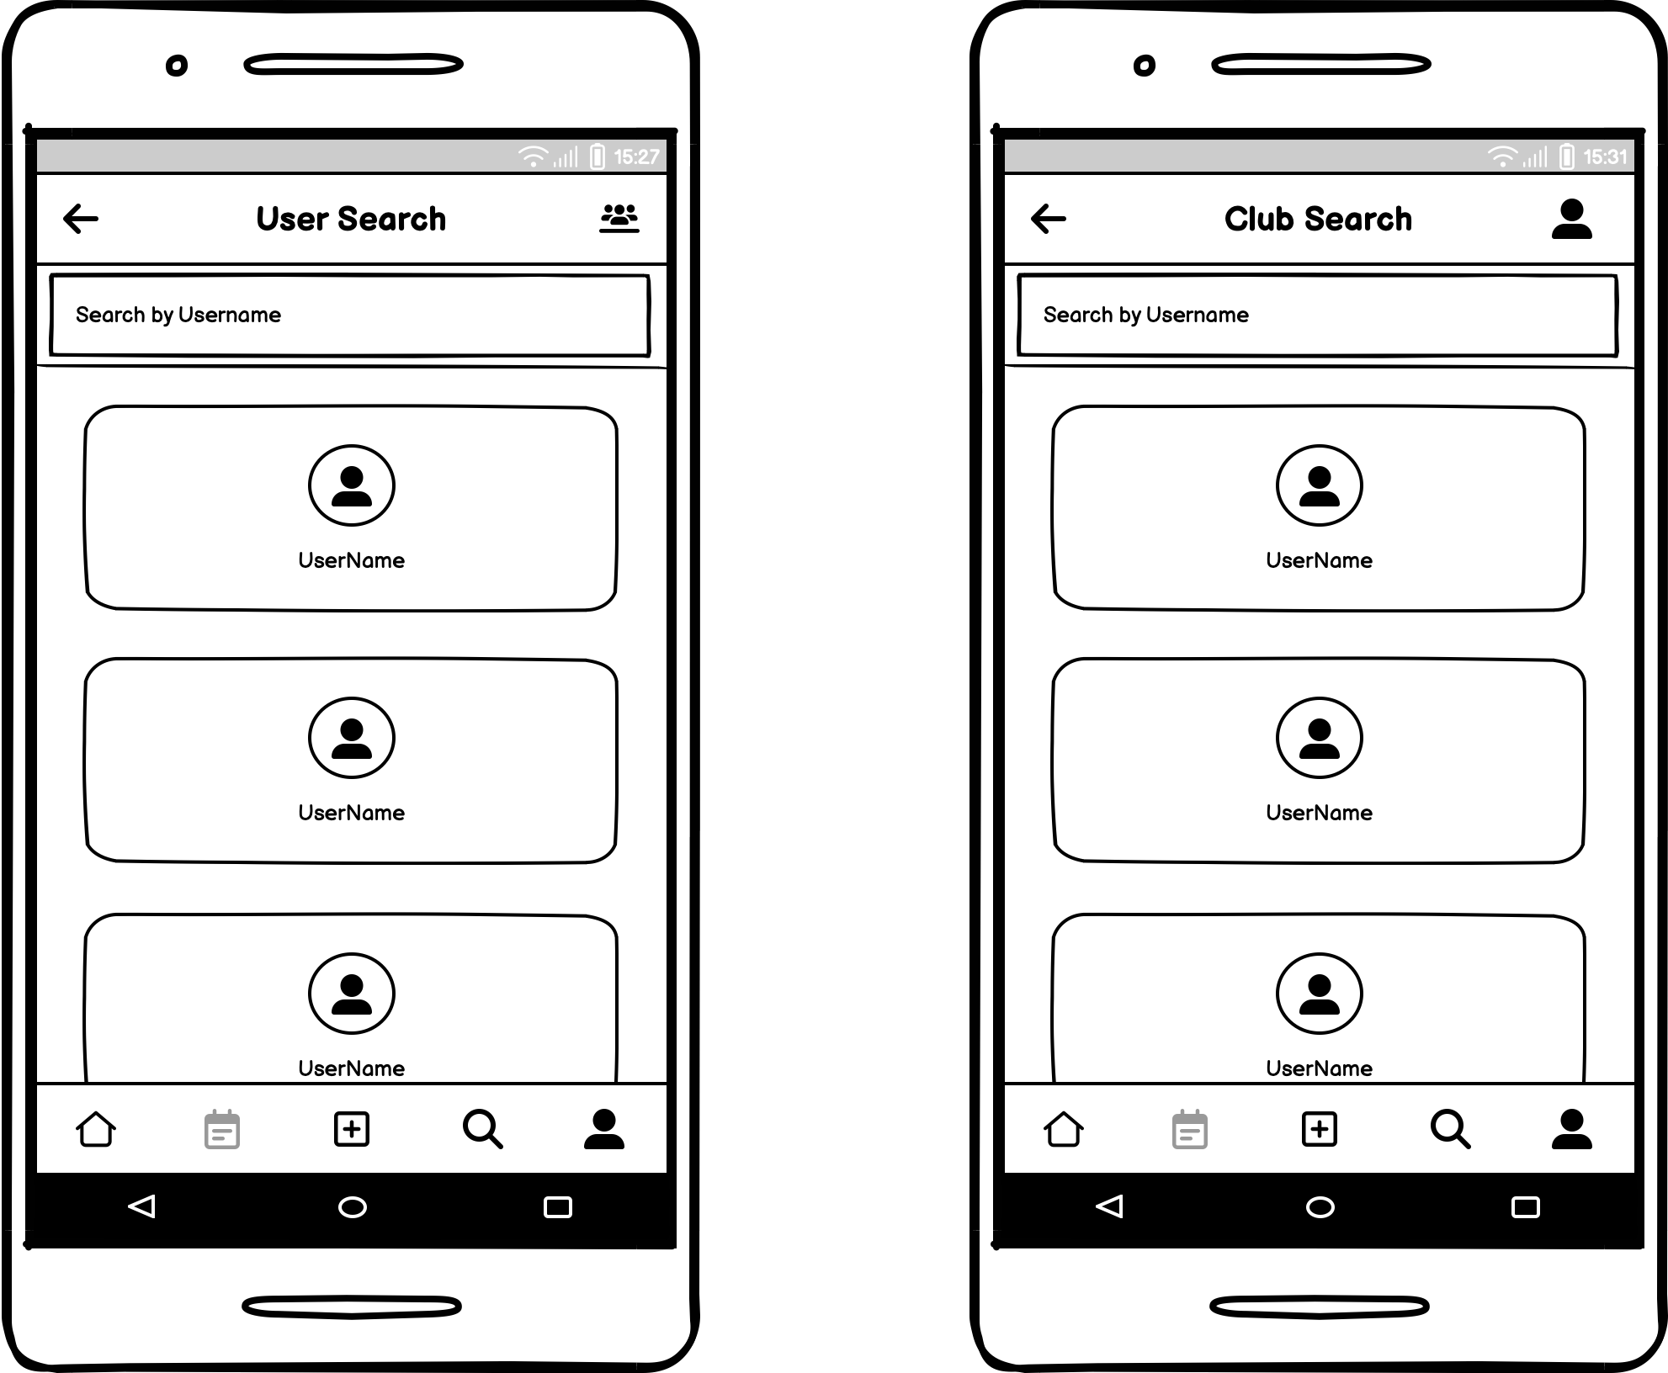
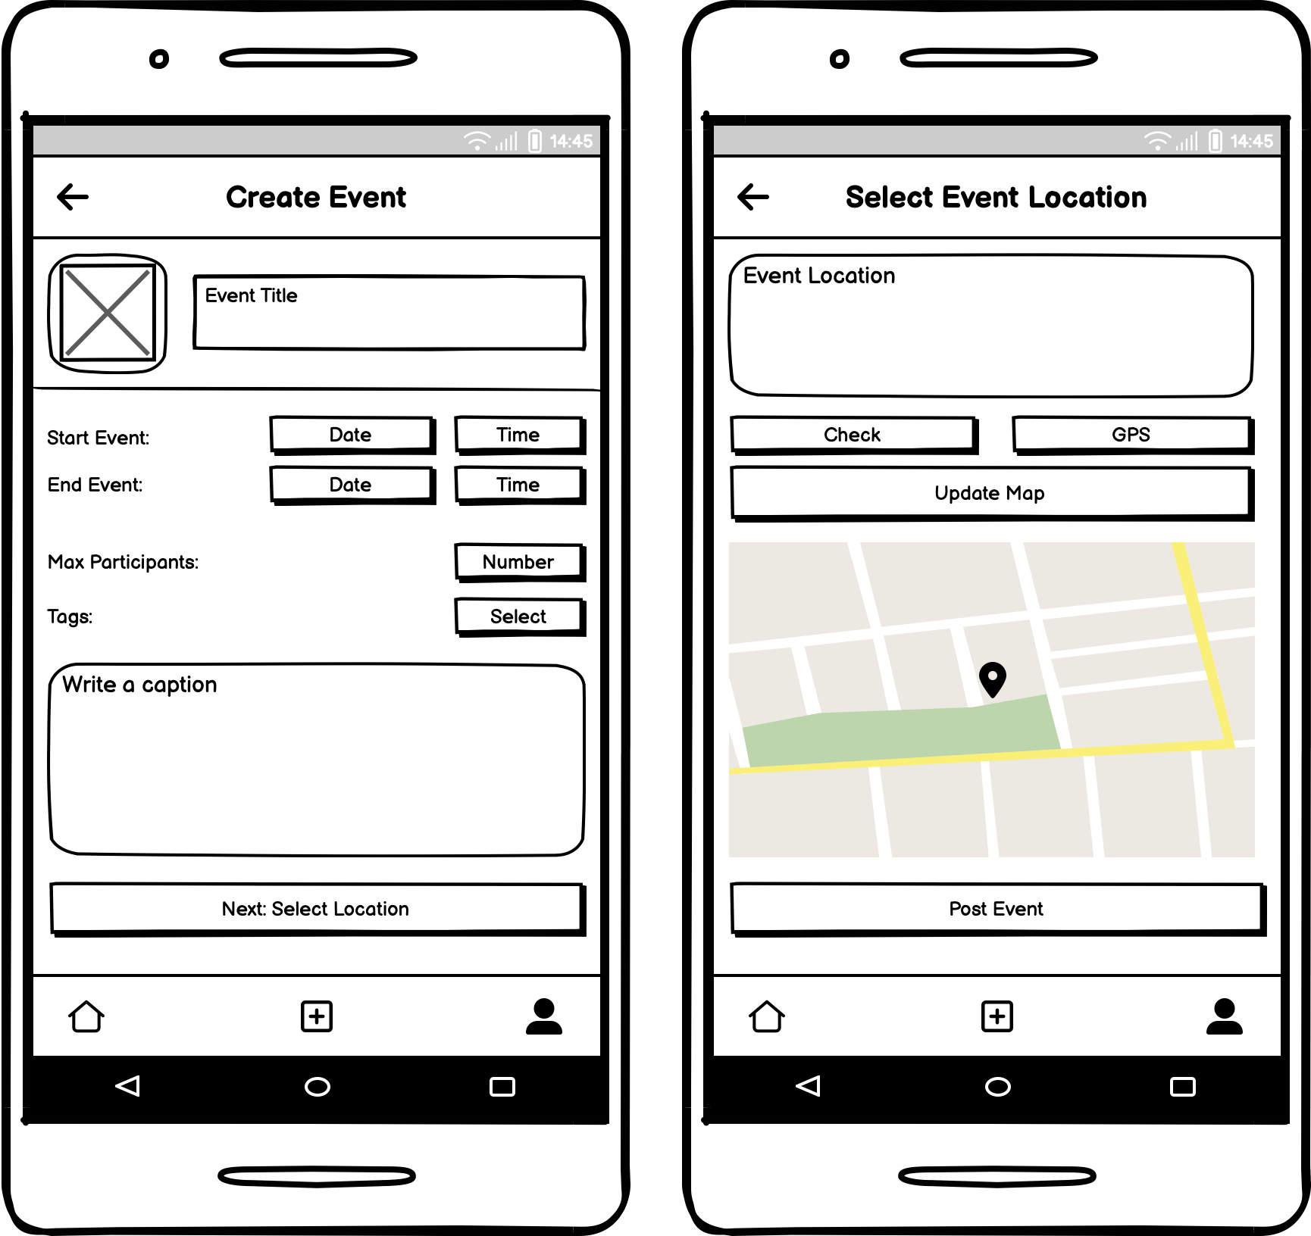
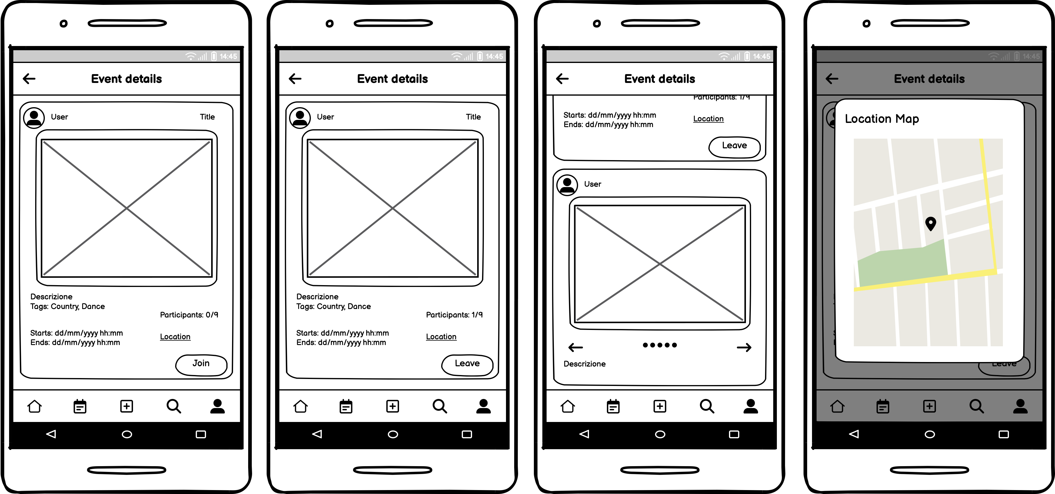
Mockups
Login and Registration Screens
Home Screen
Notifications Screen
User and Club Search
Event Creation Screens
Event Details Screens
4

Slide 6
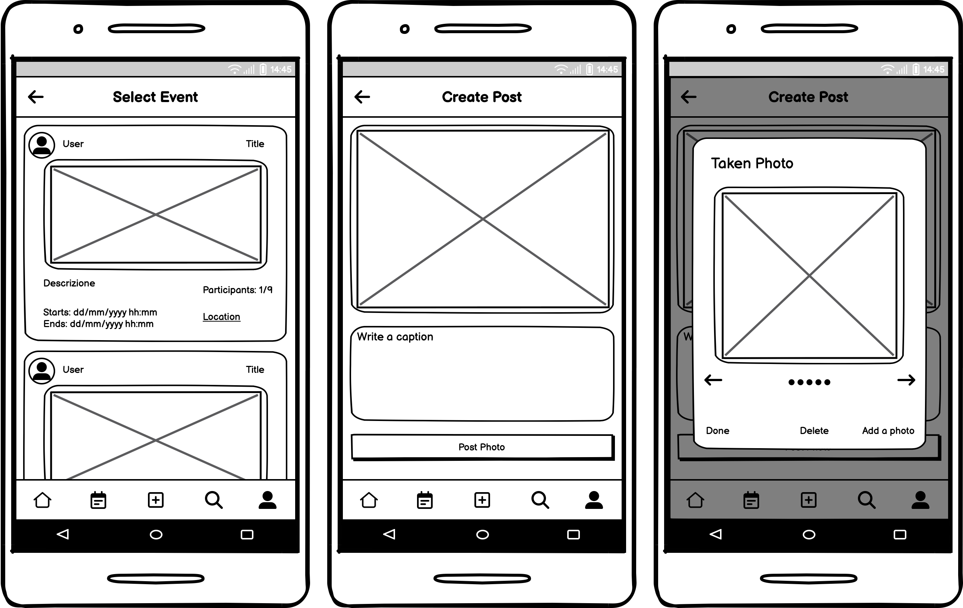
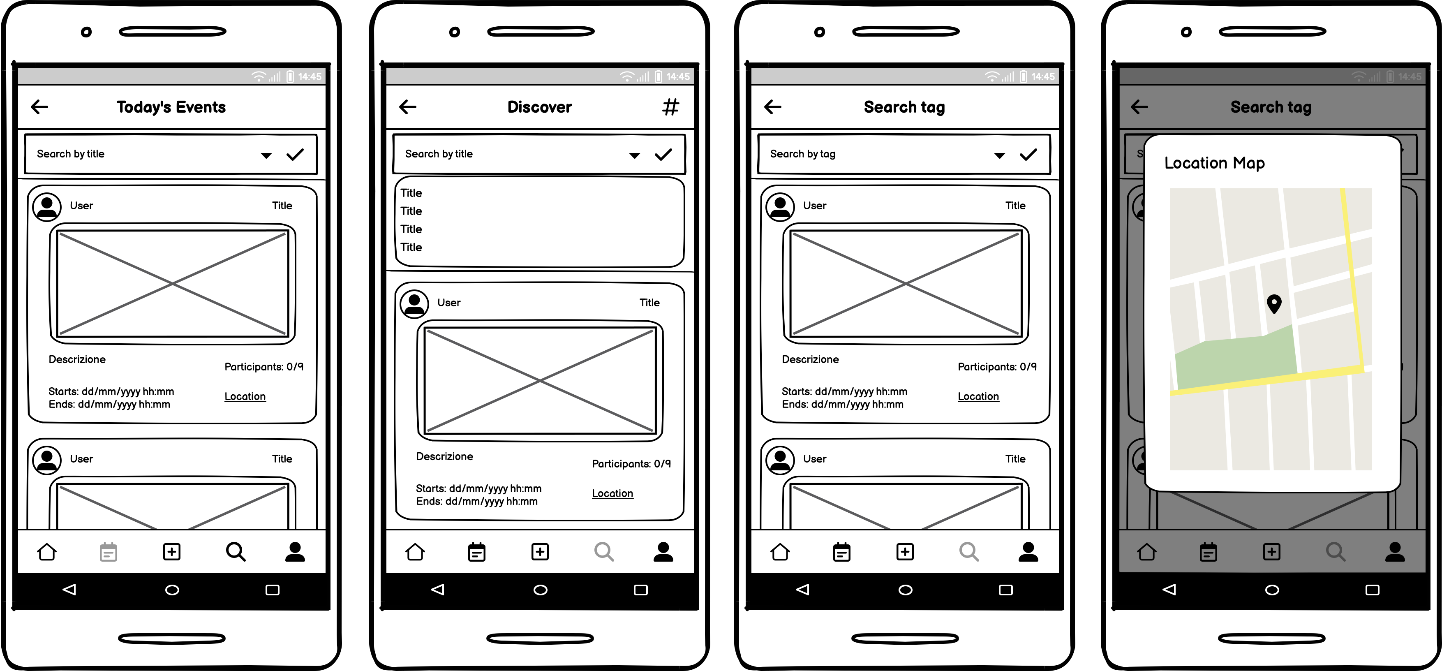
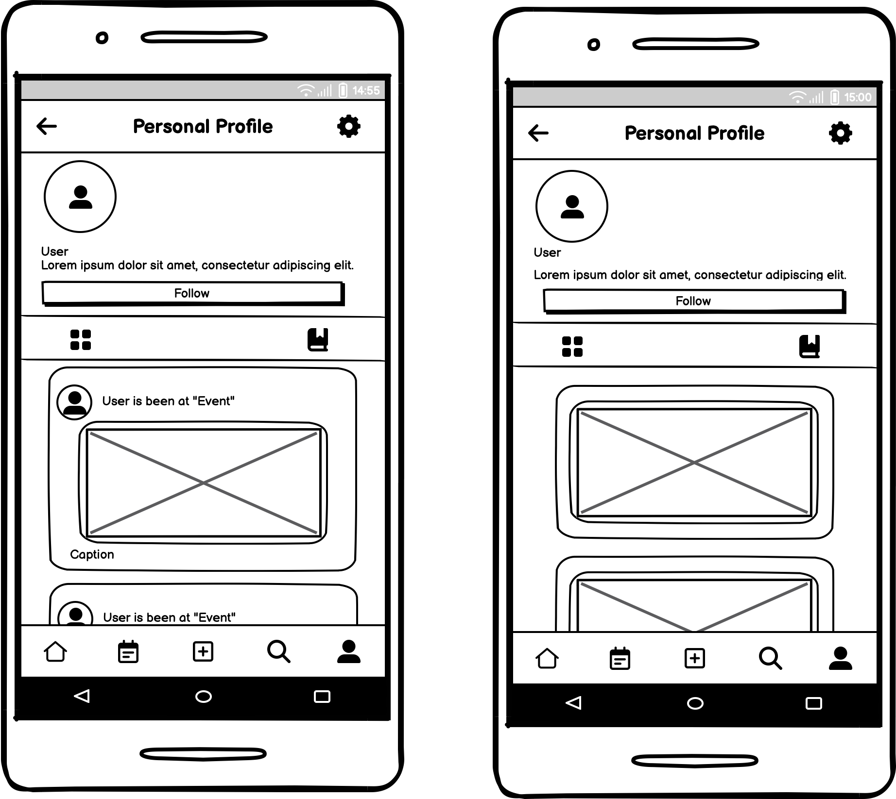
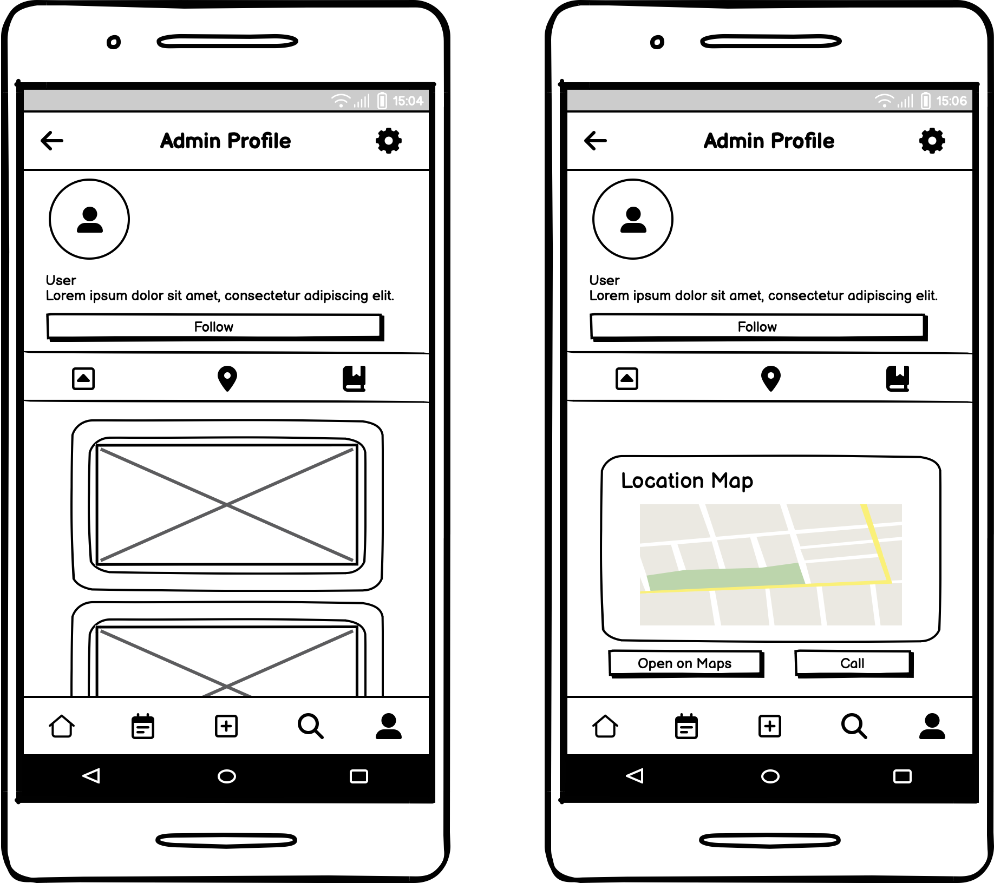
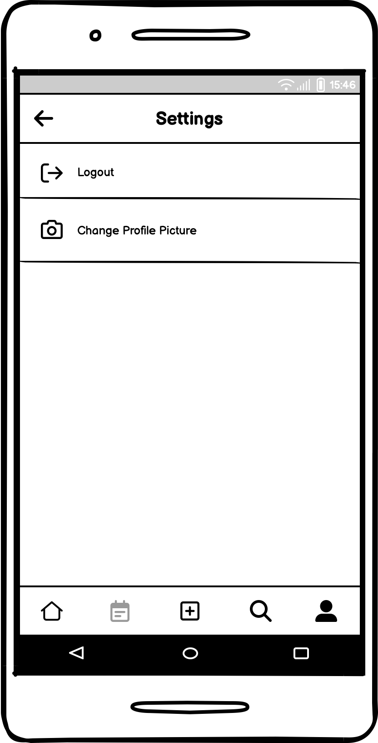
Mockups
Post Creation Screens
Timeline Screen
User Personal Profile Screen
Admin Personal Profile Screen
Settings Screen
5

Slide 7
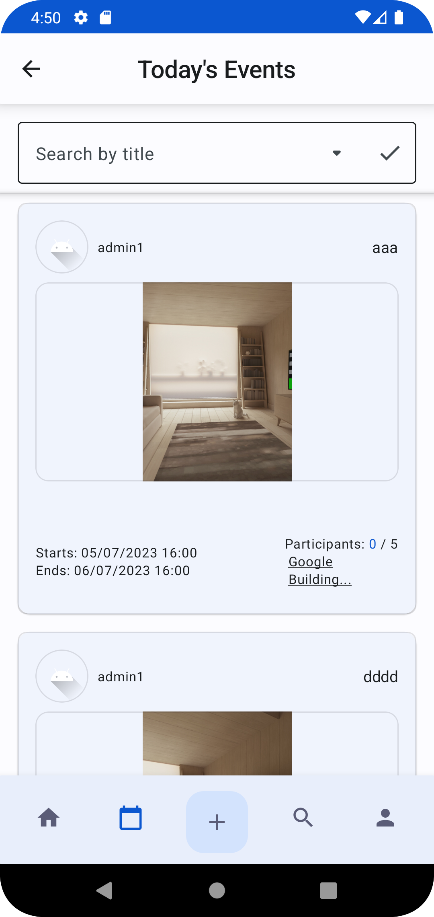
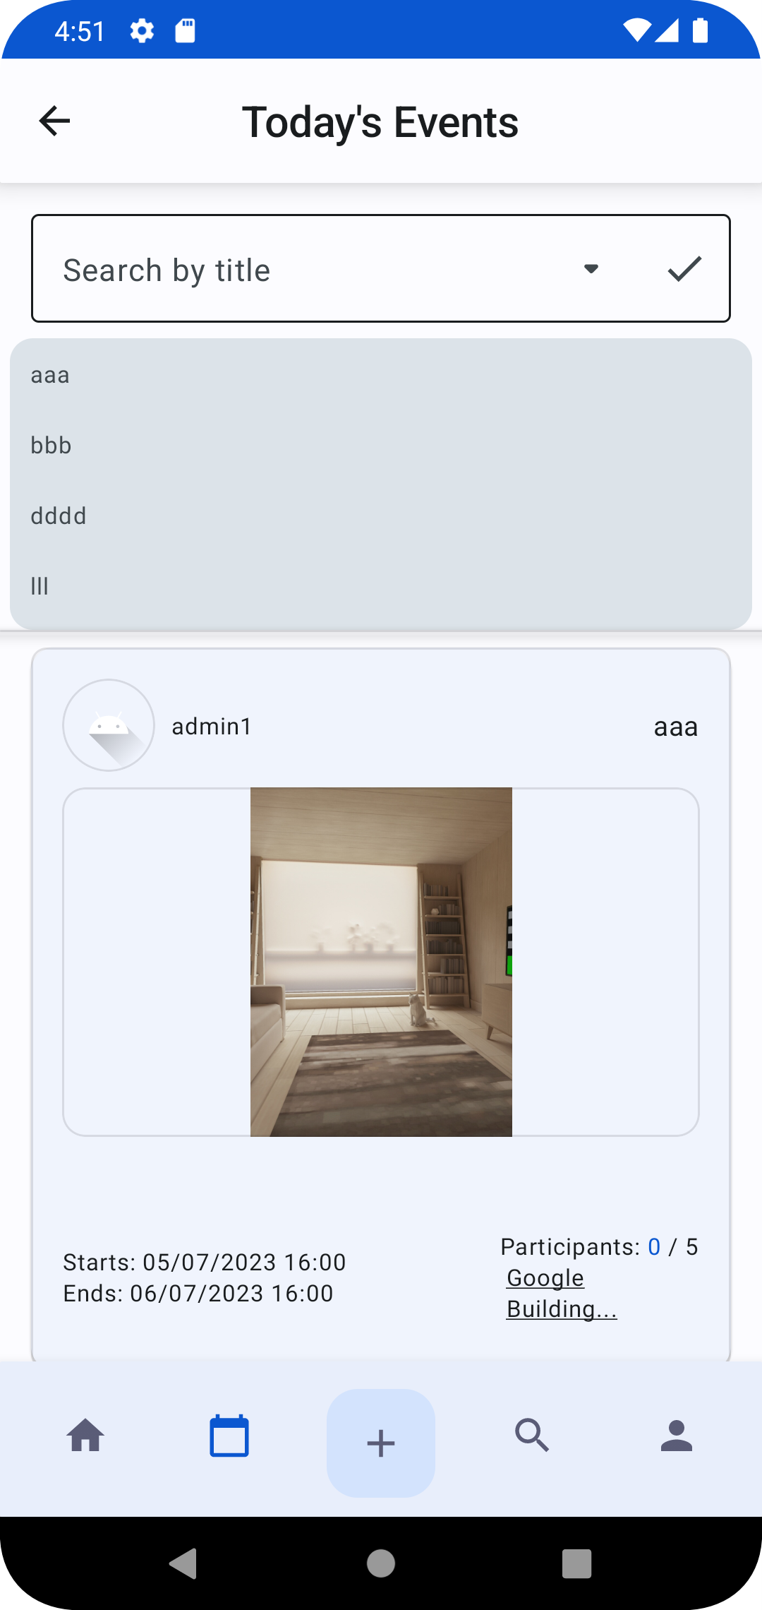
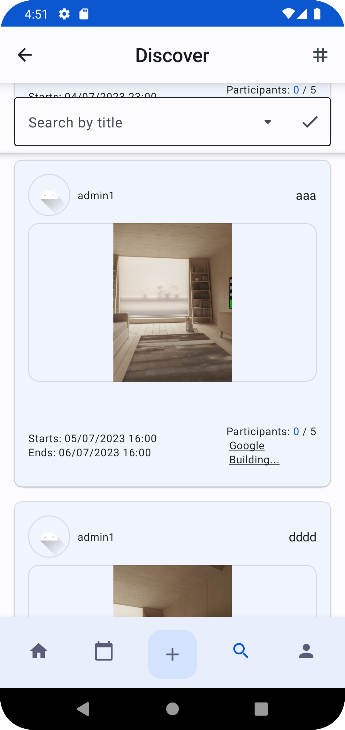
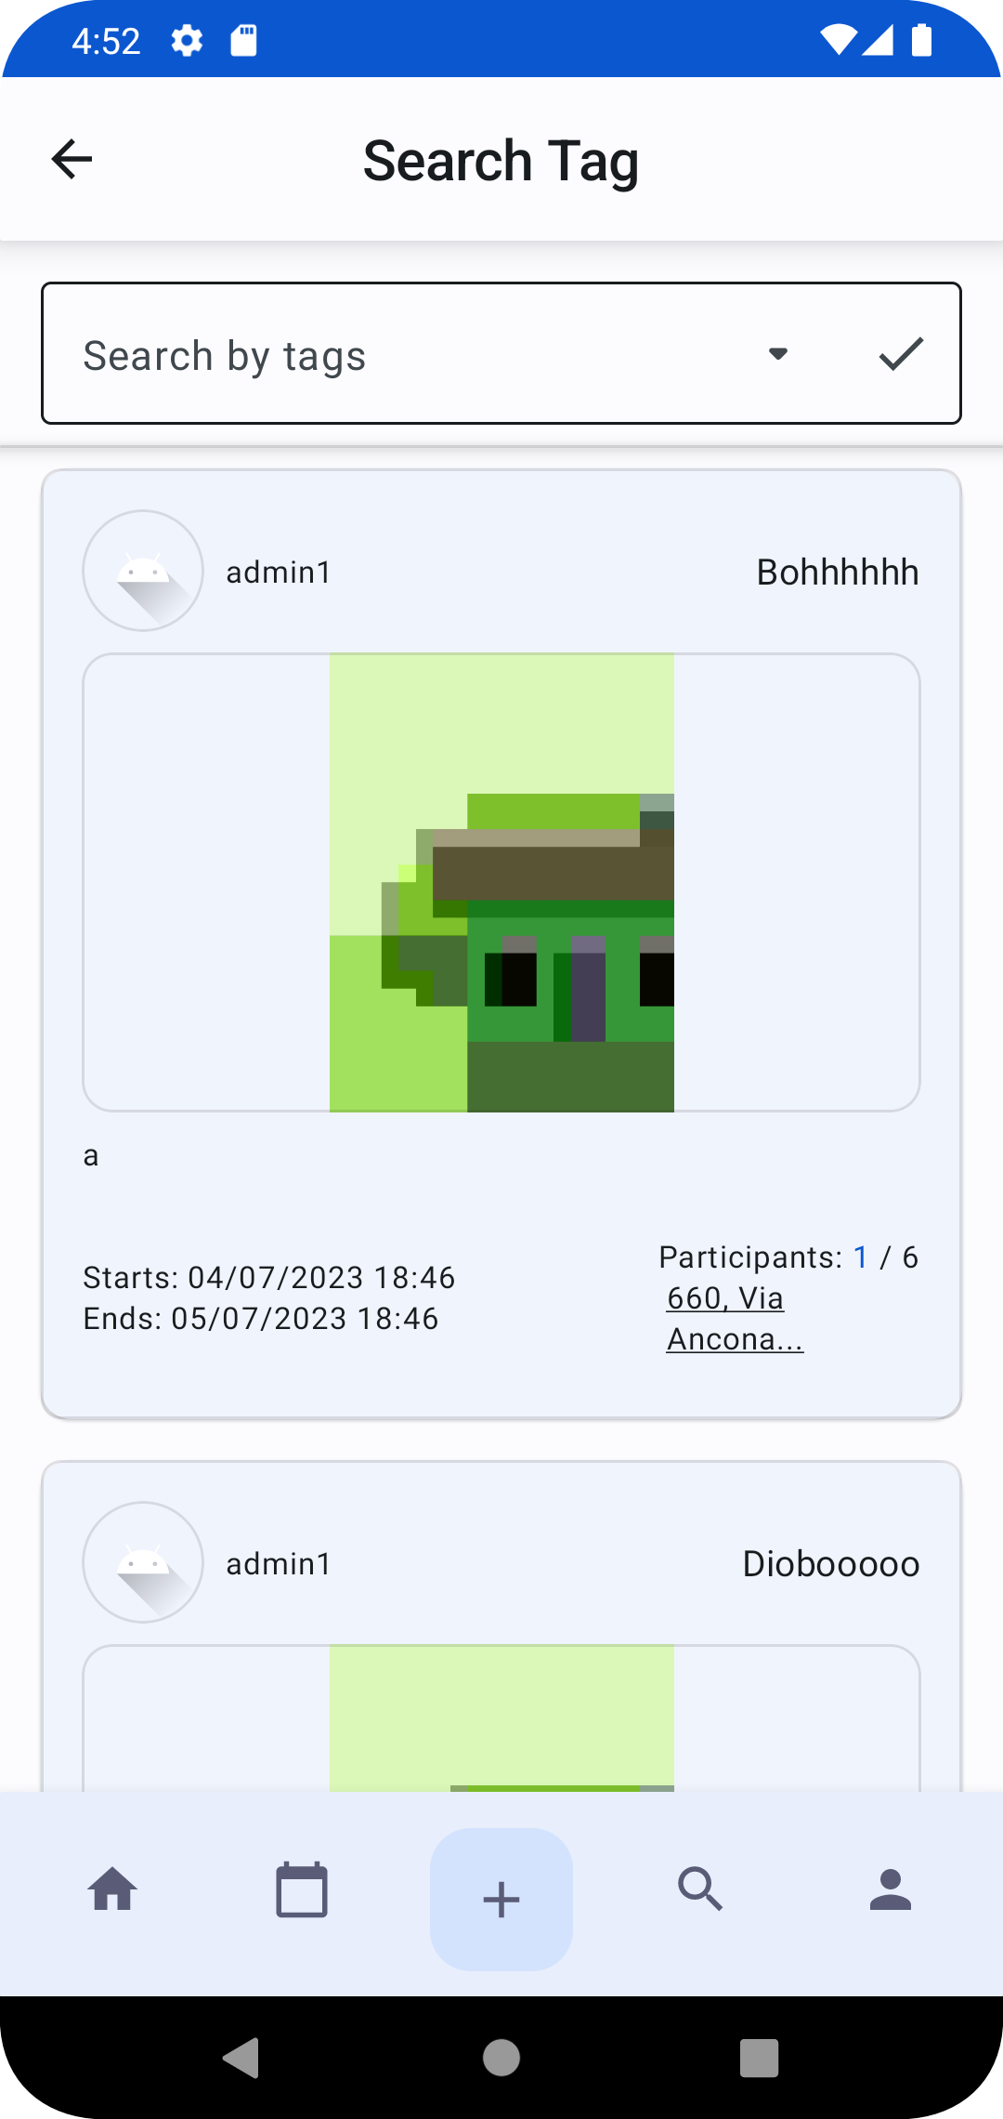
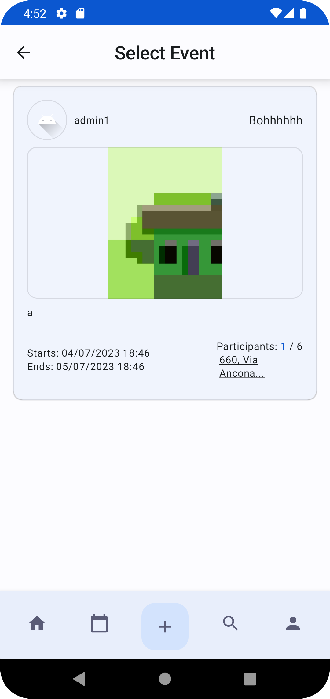
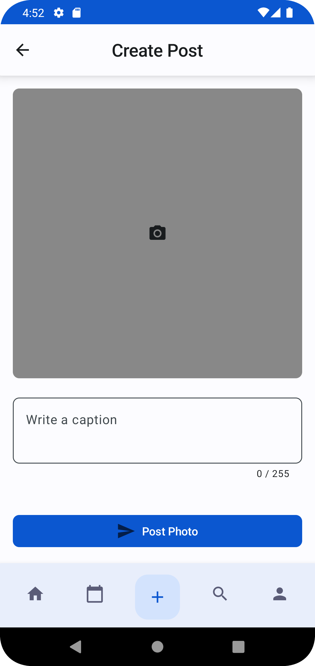
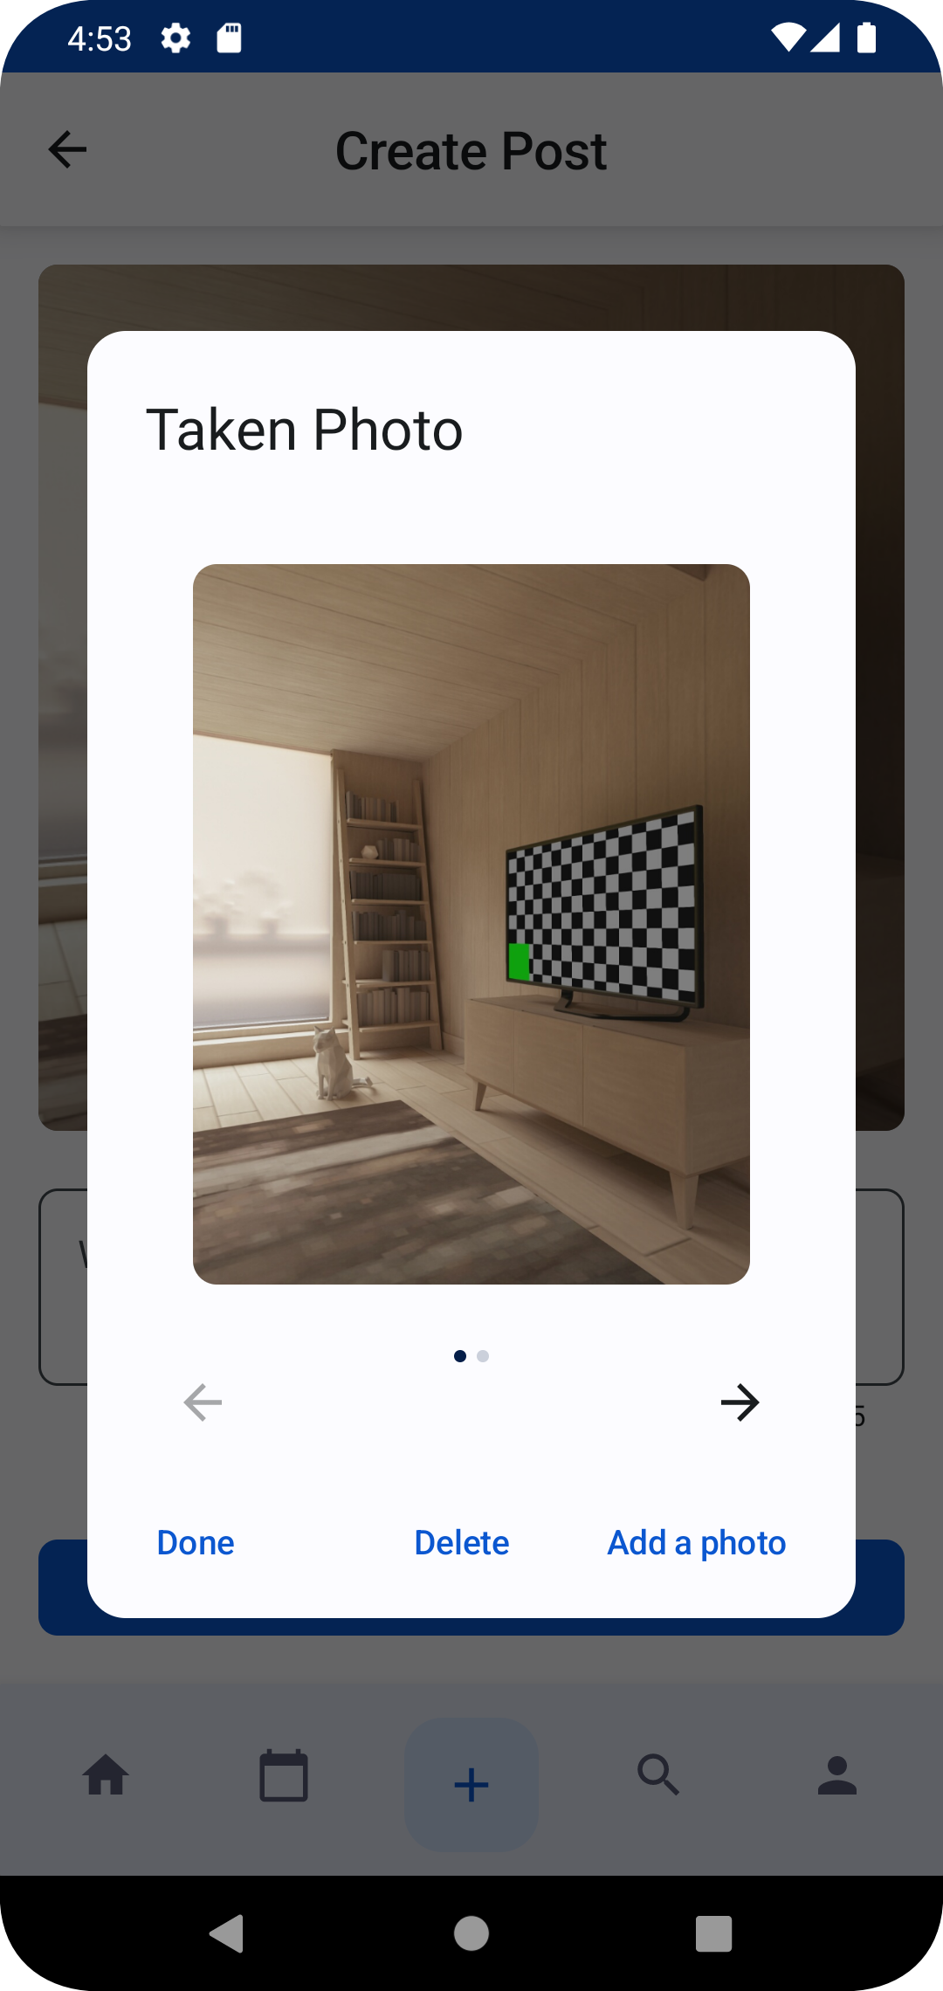
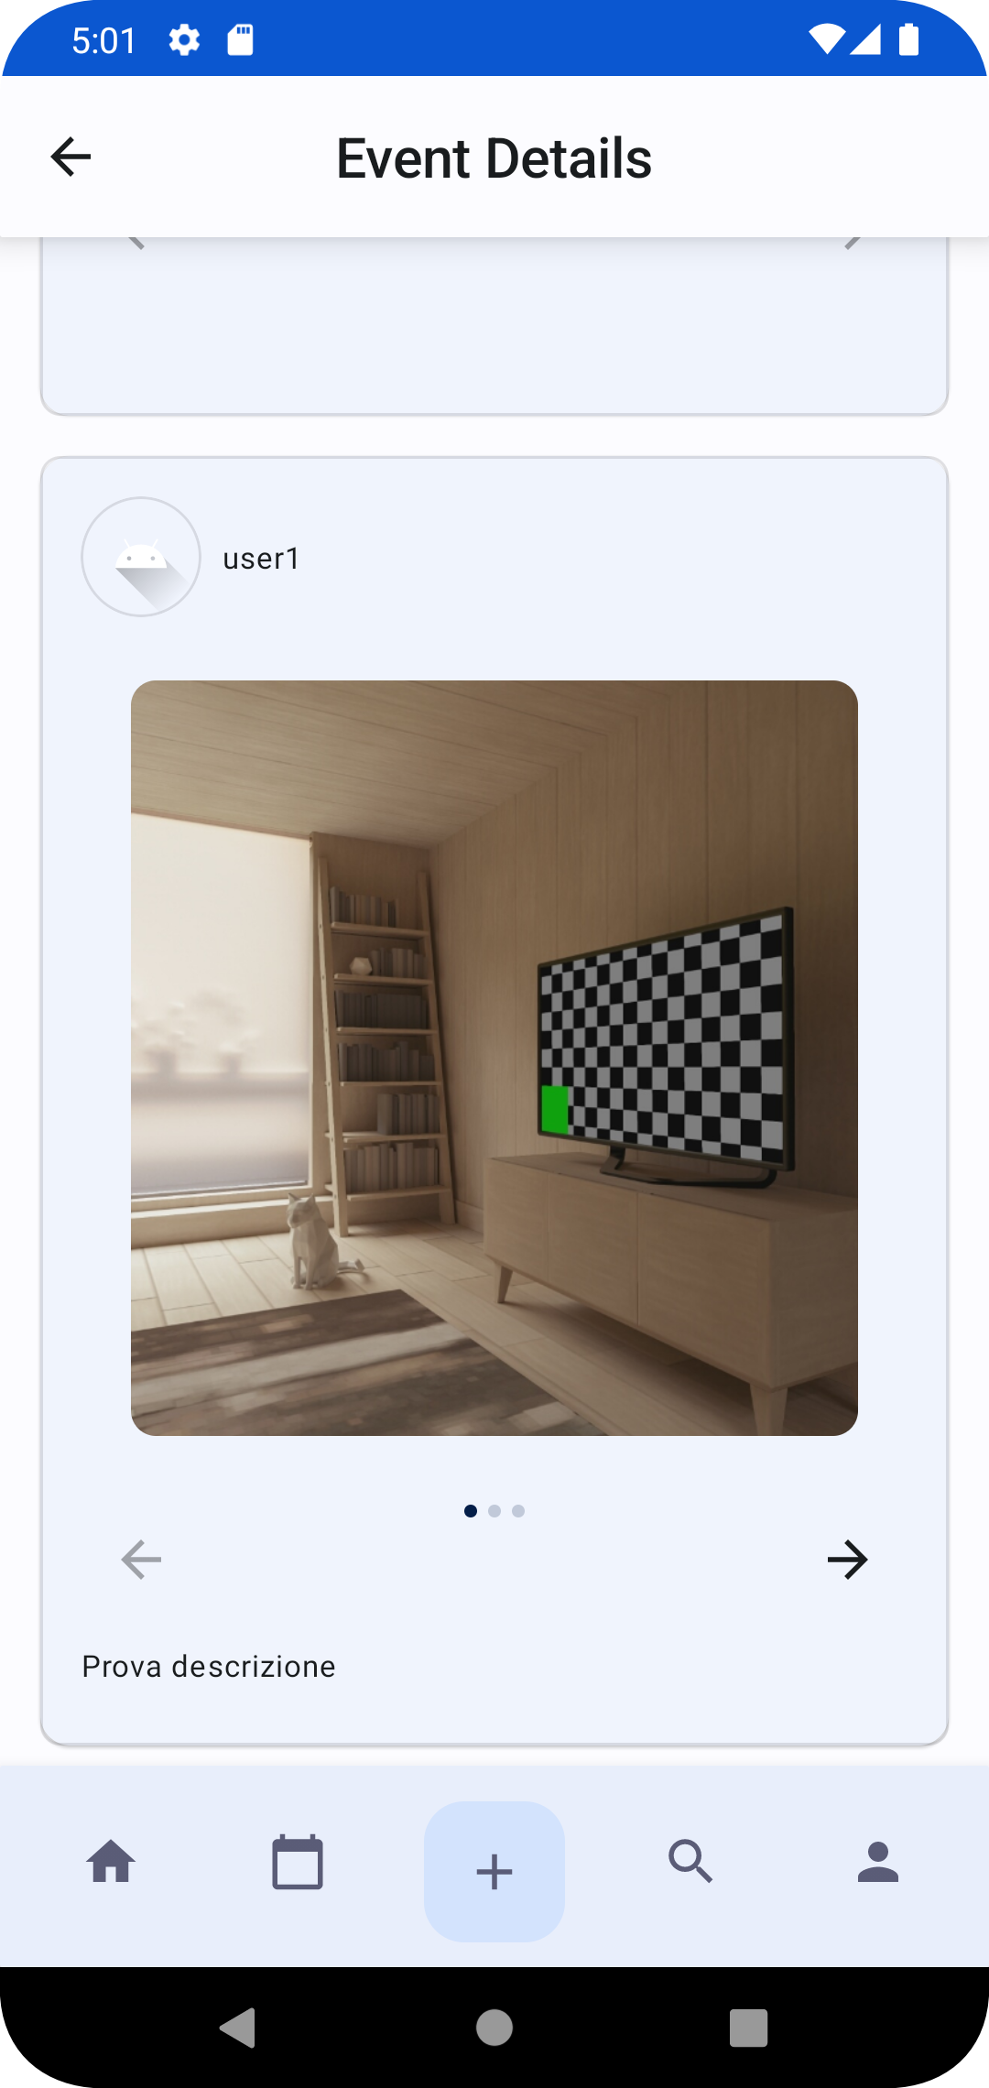
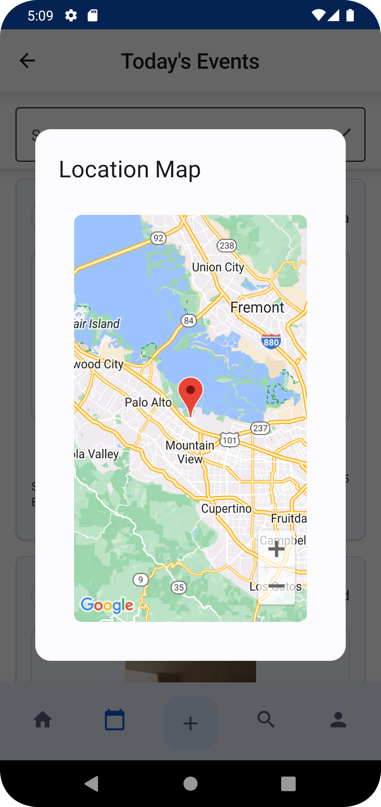
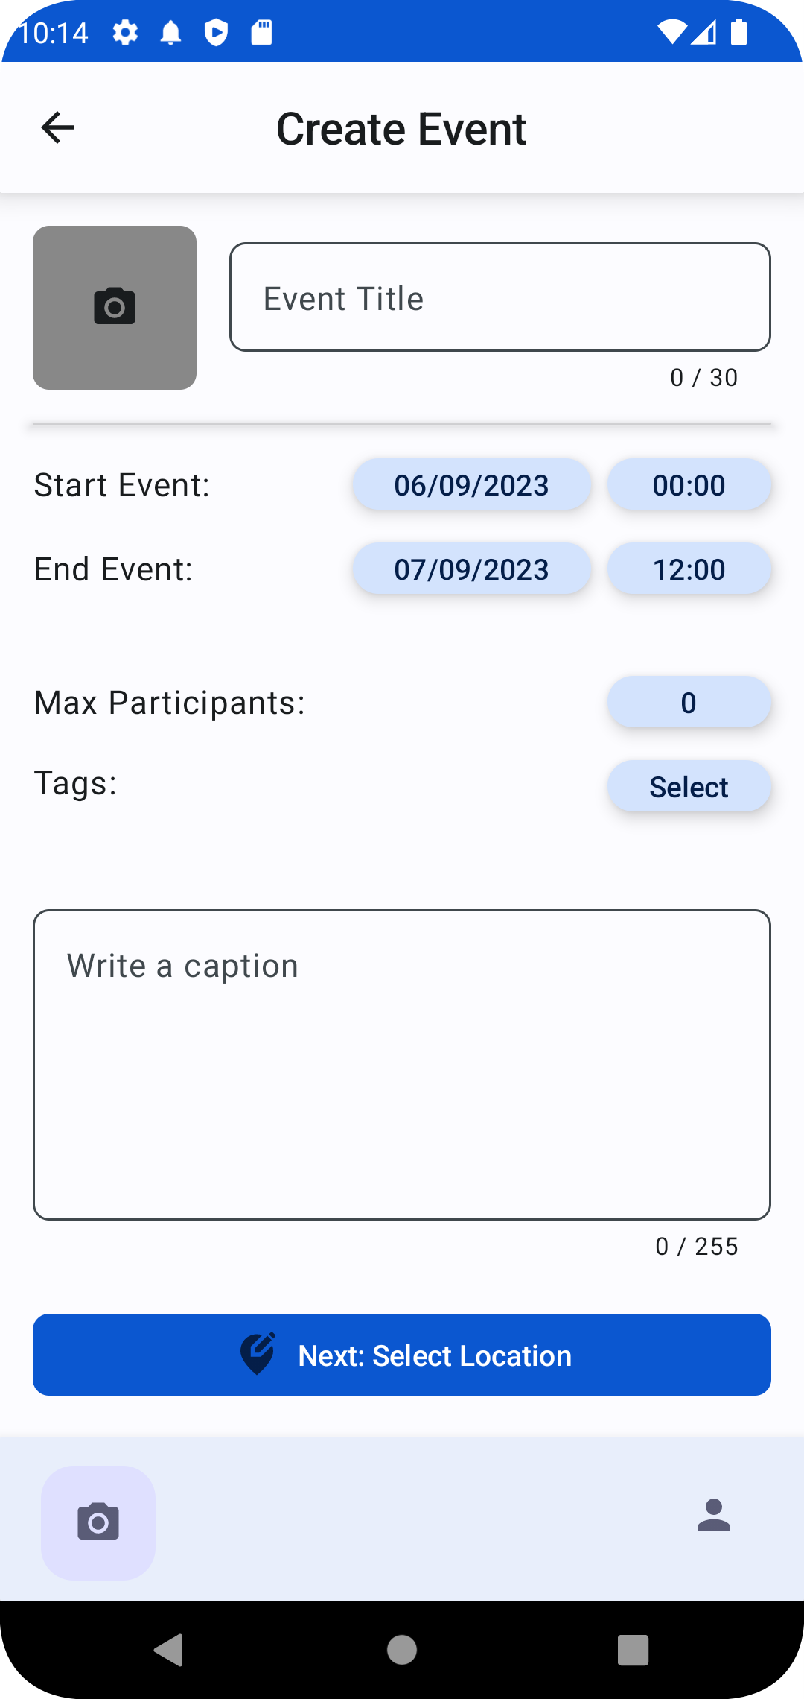
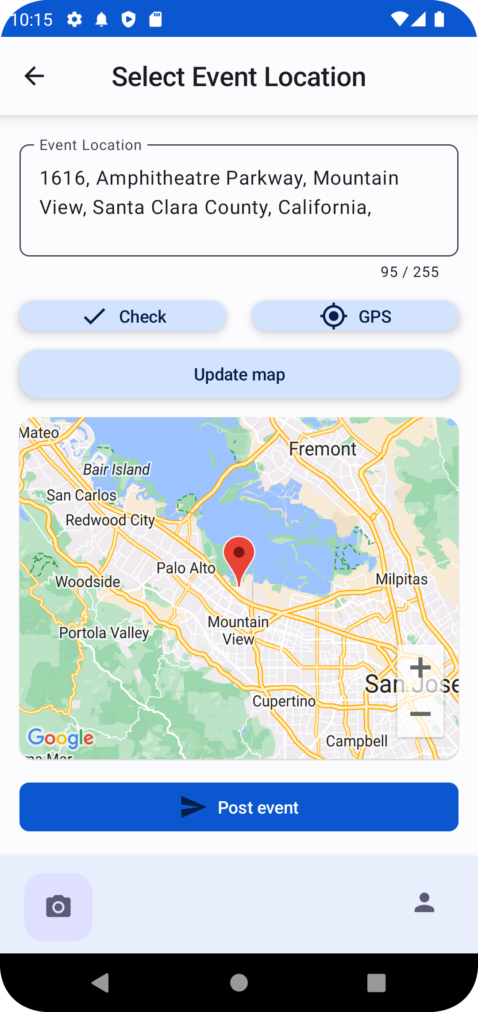
Schermate dell’App
Timeline Screens
Create post screen
Event details screen
Event details screen
6

